Slide 1
Historia de la ley de Cinematografía en México
Por: Gabriela Angélica Herrera García

Slide 2
1917
Surge la industria cinematográfica con Azteca Films fundada por Mimí Derba.

Slide 3
1941
Se ratifica el acuerdo de Lázaro Cárdenas para exhibir las películas Mexicanas en todas las salas del país.

Slide 4
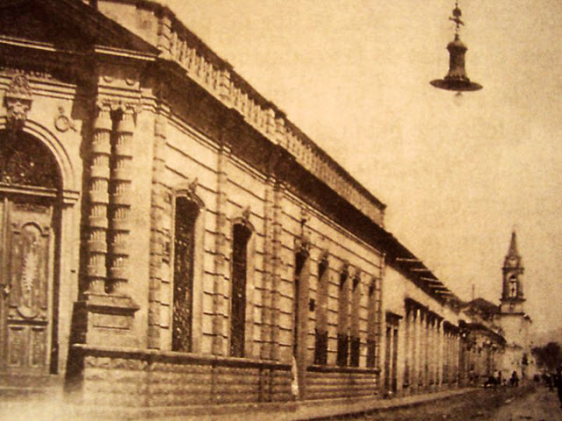
1942
Fue creado el Banco Cinematográfico S.A. por iniciativa del Banco Nacional de México y por apoyo moral del presidente Manuel Ávila Camacho.

Slide 5
1949
Se creo una ley especifica para la industria cinematográfica.

Slide 6
1952
Esta ley tuvo varias reformas como exigir a las empresas exhibidoras destinar un 50% de su tiempo para mostrar las películas.

Slide 7
1992
Se crea una nueva ley de cinematografía publicada en el diario oficial de la federación, que pretendía renacer bajo el slogan de «Nuevo Cine Mexicano» apoyado por IMCINE.

Slide 8
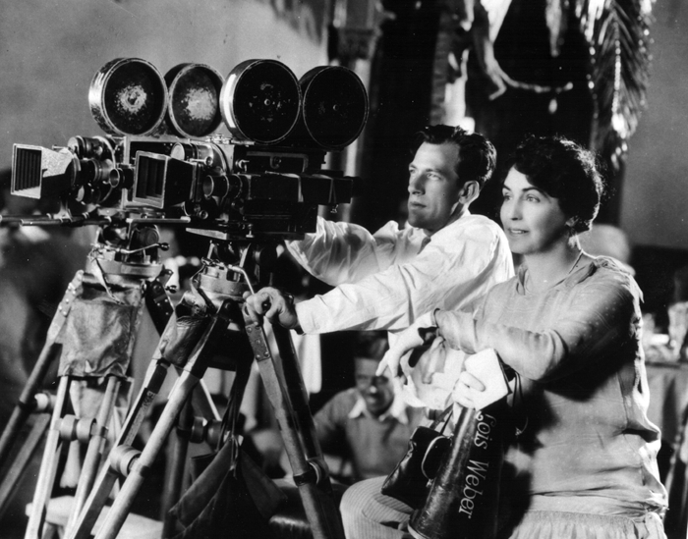
1998
Los integrantes del gremio cinematográfico empezaron a buscar una reforma que le diera mas beneficios a la industria y es así como logran que el presidente Ernesto Zedillo hiciera la modificación a dicha ley.

